Slide 1


Java
第四节 循环
医学信息工程 叶寒锋
E-mail:zjyesir@yeah.net

Slide 2

这节课讲啥？
什么是循环
while
do while
For
例子讲解

Slide 3
1. 什么是循环
让程序重复做一件事情，而不需要因为次数而写多余的代码
Notes:
切换到代码演示

Slide 4
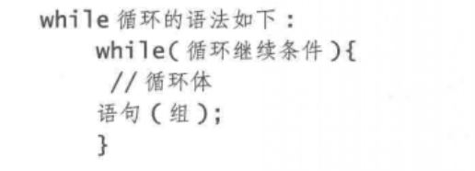
2.while
见书中例子 1. 多个减法测试题， 产生随机数，让学生完成5次减法的计算

Slide 5
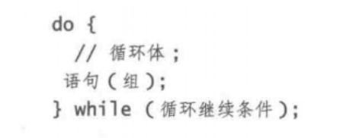
3.Do while
见书中例子 1. TestDoWhile , 读数值，直到输入是0

Slide 6
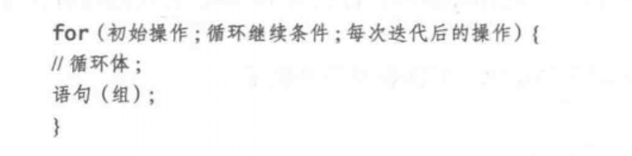
3.for

Slide 7
4.foreach
这是 for 额外的用法，书上没怎么讲，但这个用法很好，我们要超越教材。
上代码！！！

Slide 8
5. break, continue
Break: 提前跳出循环
Continue: 此循环中，不再执行 此continue以后的语句，直接进行下次一循环
见书中例子 5-12清单，累加，1+…+14,当这个和超过100的时候跳出循环

Slide 9
6. 额外的例子讲解
见书中例子
十进制转换为十六进制
判断是否是回文
显示素数

Slide 10
这堂课我们学了什么？

Slide 11
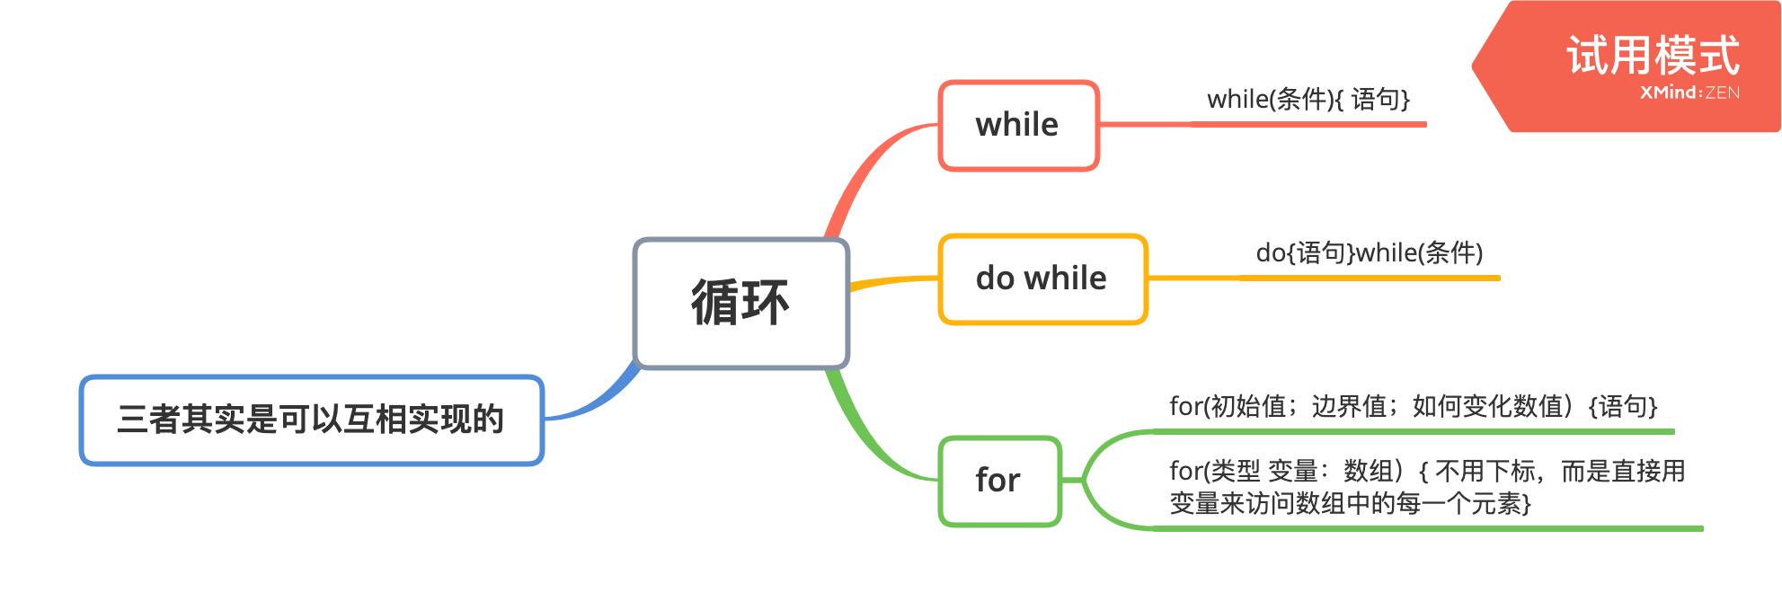
Notes:
另一个例子：狗会叫，猫会叫，鸭子也会叫，那他们可以抽象成 一个动物对象，这个动物对象有叫这个动作，但至于具体如何叫，就不是抽象数据模型的职责了，而是具体数据类型的职责

